Slide 1
PHITSを用いた独立計算システムの構築（基礎検証）
千々岩 拓夢, 磯村 泰己, 垣花 泰政
Medipolis Proton Therapy and Research Center

Slide 2
COI開示
☑ この発表に関する利益相反事項はありません

Slide 3
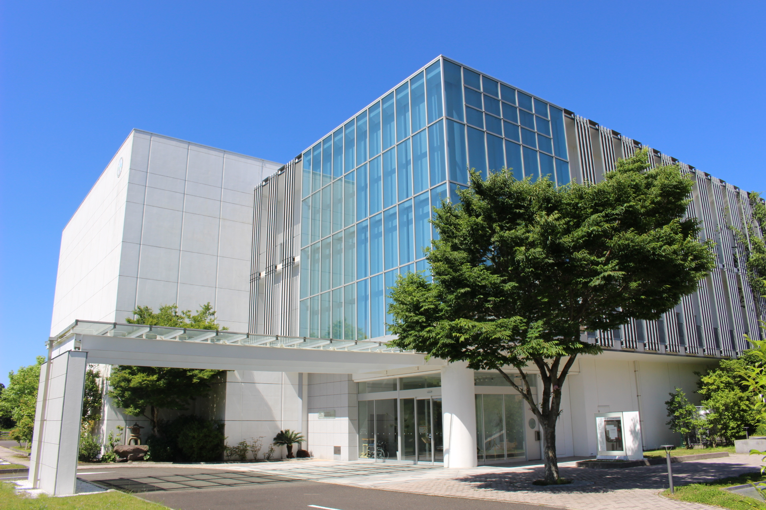
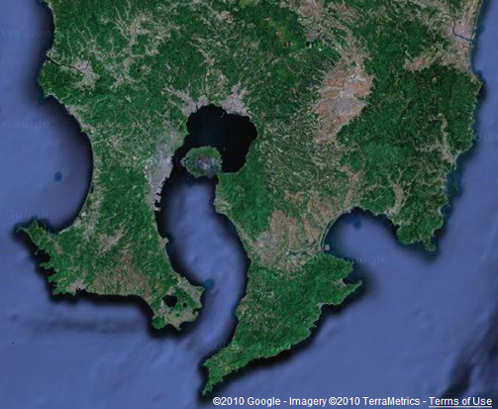
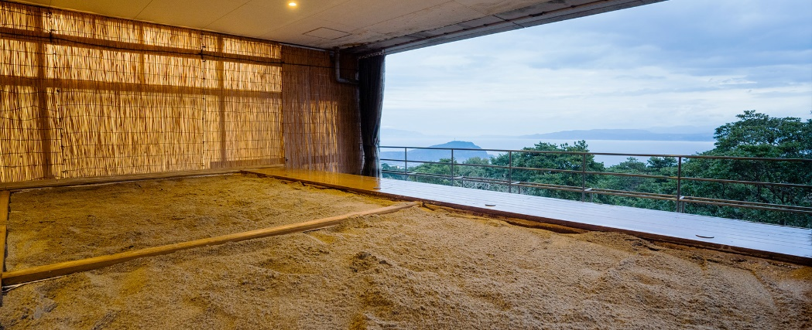
当施設について
Medipolis Medical Research Institute
➤ リゾート一体型陽子線治療施設
➤ 臨床開始 ： 2011年1月
➤ 総治療件数： 6,420件
図 治療部位内訳
Notes:
当施設は鹿児島県指宿市に位置しており、九州圏内では2つ目の粒子線治療施設となります。
山の中の広大な敷地に併設されており、治療施設のすぐ隣には滞在可能なホテルも隣接され、リゾート一体型の治療施設となっております。
粒子線治療施設として2011年1月に臨床稼働し、今年で13年目となります。治療実績は、2011年1月から2024年5月までで、のべ6420件の治療を行ってきました。治療部位の内訳としては、グラフで示している通りで前立腺が5割、肺が1割、肝臓・胆管が1.5割となっており、治療の半数が前立腺がん治療になっております。（1min）

Slide 4
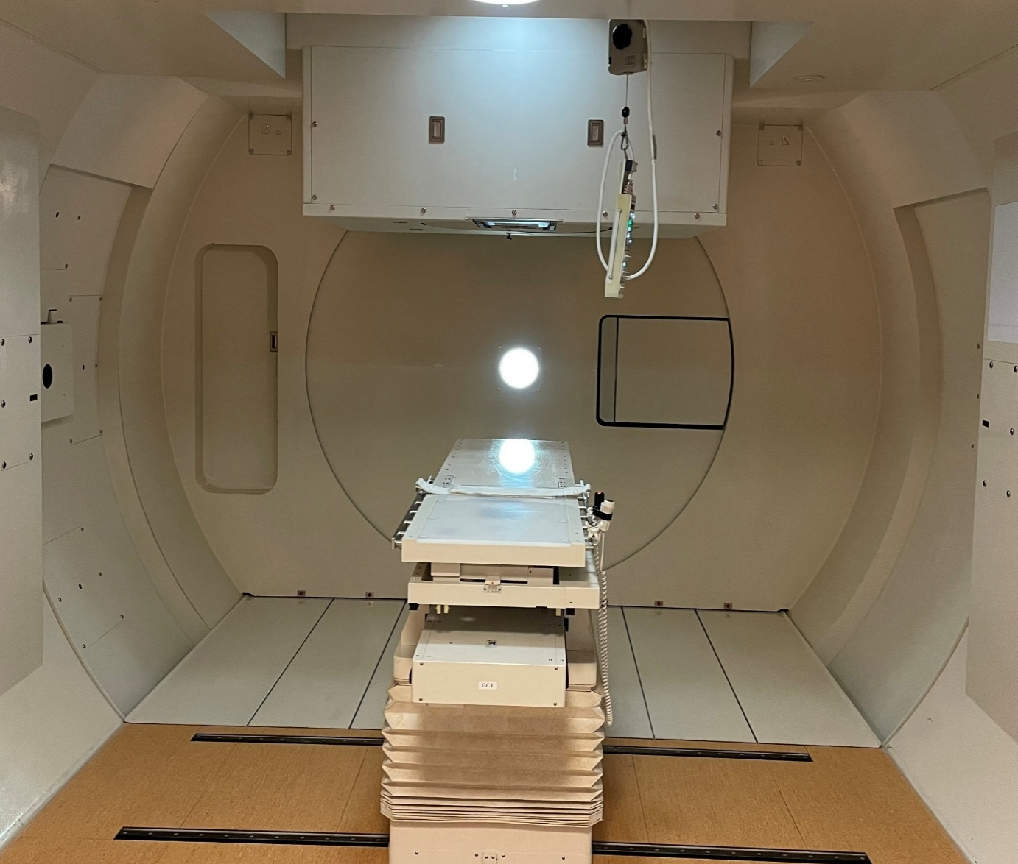
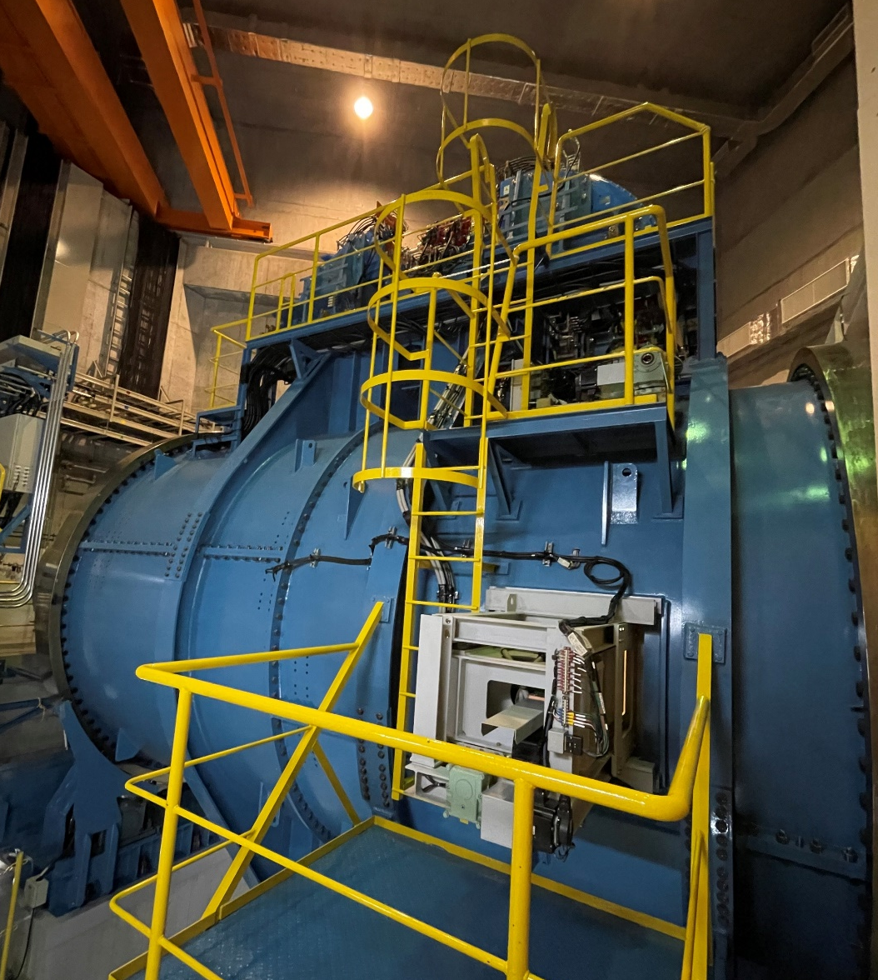
当施設について ～陽子線治療装置～
日立（旧三菱社製）360°回転ガントリー
照射方式 ： 拡大散乱体法(Wobbler法)
エネルギー ： 120,150, 210 MeV
最大線量率 ： 2 Gy（/min）
最大照射野 ： 15×15 cm²
照合システム ： I.I 管
Notes:
陽子線治療装置には、拡大散乱体法を採用した日立（旧三菱社製）の360°回転ガントリーを使用しておりまして、120,150,210MeVの3種類のエネルギーを用いた治療を行っている。(また装置の保守、メンテナンスを担当している運転員が常勤しており、装置故障時の対応や装置全体の品質管理を担っている。)（20s）

Slide 5
当施設について ～拡大散乱体法（Wobbler法）～
※シンクロトロンにより加速
※
➤ ペンシルビーム を3次元的に広げ、腫瘍に均一に線量を投与する手法
図 Wobbler法による拡大
水平方向の拡大/調整
ワブラー電磁石(X/Y)で円形状に広げる。
散乱体で均すことで水平方向に拡大。
垂直方向の拡大/調整
リッジフィルターで垂直方向に一定幅で広げる(SOBP)。
レンジシフターで飛程を腫瘍深さに合わせて調整する。
線量分布形状の調整
レンジコンペセーターで線量分布を腫瘍形状に形成する。
MLCで腫瘍形状にカット。
1
2
X
Y
1
腫瘍
2
1
2
Notes:
こちらが拡大散乱体法の概要となりますが、治療に使用する陽子線は初めにシンクロトロンにより加速し、ペンシルビームの形状から図に示すこれらの機器によって3次元的に広げ、腫瘍に対して均一に照射する手法となります。詳細としましては、ガントリーの上流部分にあるこちらのワブラー電磁石、散乱体によってビームの水平方向の調整が行われ、中段部分にあるリッジフィルターとレンジシフタによって垂直方向の調整が行われます。最後にレンジコンペセーターとMLCによって腫瘍形状に合った線量分布形状へ調整が行われます。こちらが拡大散乱体法の概要となります。

Slide 6
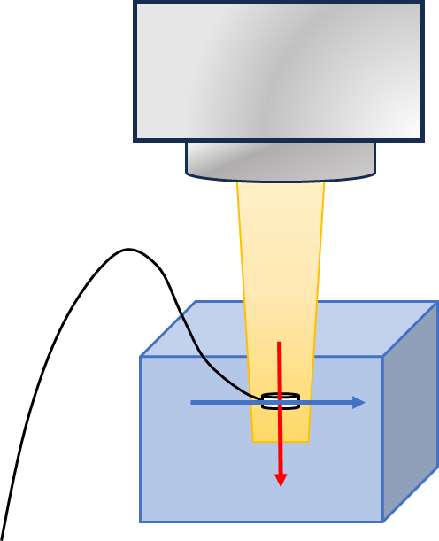
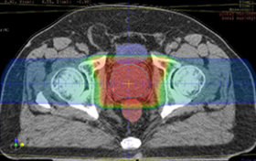
研究背景
治療計画装置による線量計算
➤ 治療計画装置：Xio-s（Elekta）
➤ 計算アルゴリズム：Pencil beam
① ビームデータ測定
② XiOへビーム登録
③ 線量計算
（線量分布）
XiO
（DVH解析）
Notes:
また当施設は治療計画装置としてElekta社製のXio-sを使用しており、Pencil beam法による治療計画を行っています。こちらが今回報告させていただく検証の背景となりますが、初めに治療計画装置は線量計算をする際の基準となるこのPDDを線源データとして計画装置へ登録することで、③番に示す線量分布やDVHなどが計算されるようになります。この計画装置によって出力されるこれらの計算精度についてですが、、、

Slide 7
研究背景
「ICRUレポートNo. 83」
独立した吸収線量計算を使用する場合、治療計画システム（RPTS）を同等以上の線量計算アルゴリズムと照合する必要があることを提案している。（独立検証！！）
モンテカルロアルゴリズムも、ビームコミッショニングの結果との相互校正が行われていれば、 特に不均一組織の吸収線量を計算するための独立した線量計算法として認められるとしている。
計算精度は？
治療計画装置（TPS）
独立検証システム
当施設には独立検証をするシステムがない…
Notes:
ICRUのレポート83では計算精度について独立検証を行う必要性を報告しており、独立検証法に計算精度が高いとされているモンテカルロアルゴリズムを使用する有用性を示している。また検証に使用するシステムについては、ビームコミッショニングとの相互性を担保していれば、有用な検証システムとなりうることを提示しています。しかしながら、当施設ではその検証システムがないのが現状となっております。

Slide 8
研究背景
Pencil beam法
特に不均質領域では計算誤差が大きくなる！！
骨
空気
脳実質
Monte Carloを用いた独立検証を行いたい！
Johnson JE et al. PLoS ONE14(2): e0212412
Notes:
こちらは実際の治療計画装置とモンテカルロシミュレーションにより独立計算を行ったものとの計算精度を比較した研究報告になりますが、中でも不均質領域の境界部分で計算誤差が大きくなったとの報告がされております。このように頭頸部領域や体幹部膵臓のような部位では重要なリスク臓器が多く近接する領域となるため、計画装置が出力する計算精度は特に重要なものとなります。

Slide 9
研究背景
商用Monte carlo計算装置
➤ Pencil beam Scanning systemでは開発が進められている
Ray station ： Monte carlo dose engine for proton PBS planning
Martin Janson et al. Medical Dosimetry 49 (2024) 2–12
➤ 近年の陽子線治療の主な照射方式はscanningのため、 拡大散乱体法でのMonte carlo計算は開発は進んでいない…
Notes:
モンテカルロシミュレーションを行う計算装置につきましては、現在のスキャニングシステムで商用の装置に取り入れられております。このように近年では照射方式としてスキャニングシステムを取り入れた治療装置がほとんどであり 、当施設で使用している拡大散乱体法にモンテカルロアルゴリズムを取り入れた計画装置の開発は進んでいないのが現状となっています。

Slide 10
目的
PHITSを用いた独立検証システムの構築
Notes:
これらのことを踏まえまして、当施設で現在使用している治療計画装置の計算精度について検証することを目的として、今回PHITSを用いて独立計算システムの構築を行いました。(20s)

Slide 11
独立計算システム構築までのプロセスマップ（こんなイメージで…）
ビームデータ測定
Pencil,Wobbler,SOBP beam （PDD,OCR）
ガントリーヘッド作成
ビームライン上内部構造を再現
ビームモデリング
Pencil beam → SOBP beam
モデリング精度検証
ガンマ解析（PDD,OCR）
臨床データでの精度評価
ガンマ解析・DVH評価
end to end test
RT-PHITS （CT-DICOM data）
完成
Notes:
PHITSでの計算システムを構築するにあたって、スライドで示しているような手順にて検証を進めていくことを予定しております(10s)

Slide 12
今回の検証でのプロセスマップ （基礎検証）
基礎検証
ビームデータ測定
Pencil,Wobbler,SOBP beam （PDD,OCR）
ガントリーヘッド作成
ビームライン上内部構造を再現
ビームモデリング
Pencil beam → SOBP beam
モデリング精度検証
ガンマ解析（PDD,OCR）
臨床データでの精度評価
ガンマ解析・DVH評価
end to end test
RT-PHITS （CT-DICOM data）
完成
Notes:
その中でも今回は基礎検証としてスライドに示している4つの項目に関して、検証を行いました。(10s)335s

Slide 13
今回の検証でのプロセスマップ （基礎検証）
ビームデータ測定
Pencil,Wobbler,SOBP beam （PDD,OCR）
ガントリーヘッド作成
ビームライン上内部構造を再現
ビームモデリング
Pencil beam → SOBP beam
モデリング精度検証
ガンマ解析（PDD,OCR）
Notes:
基礎検証の中身の詳細について、まずビームモデリングに必要となるPencil beam、Wobbler beam、SOBP beamのビームデータの測定を行いました(20s)

Slide 14
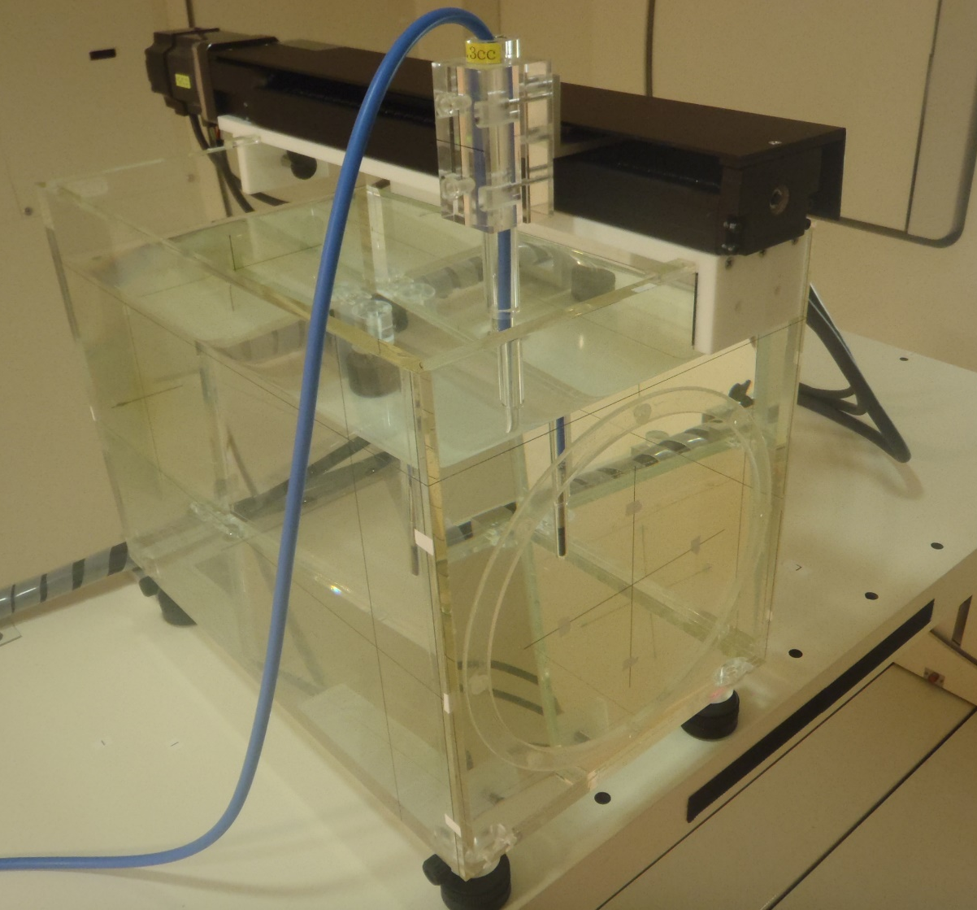
ビームデータ測定
測定機器
ファントム：水平水ファントム
線量計：PTW31013 (0.3cm³) Semiflex Chamber
照射条件
OCR
 | Pencil beam | Wobbler beam | SOBP beam
散乱体(3.7 mm) | － | － | 〇
Wobbler | － | 〇 | 〇
Ridge filter | － | － | 〇
Field size | 15x15 cm² | 15x15 cm² | 15x15 cm²
測定項目 | PDD, OCR | OCR | PDD, OCR
IC位置 | 2cm深 | 2cm深 | SOBP中心
PDD
PDD
OCR
Notes:
ビームデータの測定には、水平/垂直方向のビームデータの取得が可能な水平水ファントムと線量計にPTW31013 (0.3cm³) Semiflex Chamberを使用した。測定条件は表に示している通りで、ビームモデリングに必要となるPencil,Wobbler,SOBP beamの3つをそれぞれに適した条件で測定を実施した。(30s)

Slide 15
今回の検証でのプロセスマップ （基礎検証）
ビームデータ測定
Pencil,Wobbler,SOBP beam （PDD,OCR）
ガントリーヘッド作成
ビームライン上内部構造を再現
ビームモデリング
Pencil beam → SOBP beam
モデリング精度検証
ガンマ解析（PDD,OCR）
Notes:
次にビームライン上に設置されている構造物として、ガントリーヘッドの内部構造を作成しました(10s)

Slide 16
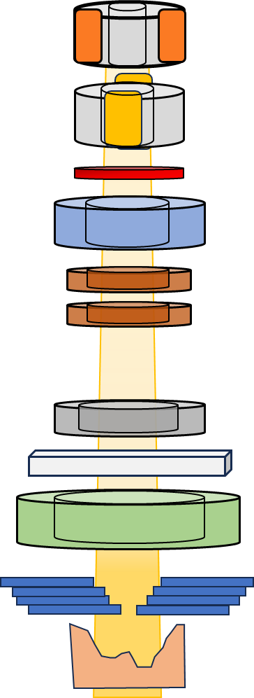
ガントリーヘッド作成
simulation with PHITS
➤ 陽子線照射方法：Wobbler法によるパッシブ照射
➤ ガントリヘッド内のビームライン上の構造物を再現(設計図参照)
ビームライン上構造物
ビーム形成
ワブラー電磁石X/Y
散乱体
RGF
RSF
MLC
ボーラス
遮蔽
1stコリメーター
2ndコリメーター
線量管理
モニタ線量計
平坦度モニタ
※ビーム利用効率は20～40％に制限されてしまう。
Notes:
ガントリーヘッド部分にはこのような構造物が配置されております。Passive照射方式ではこのようにビームの進行方向にリングコリメーターやMLCなどがあり、これらは患者さんの腫瘍形状に合わせビームをカットする役割があります。またその特性上、シンクロトロンから放出されるビームの利用効率としては20～40％に制限されます。実際にこれらの構造物を再現することによってビーム形成はもちろんビームライン上の構造物によって二次的に発生する中性子線などもこのシステムを使用することで予測することができ、今回の報告内容とは異なりますが、遮蔽や被ばく線量の管理といったシミュレーションも可能となります。(40s)

Slide 17
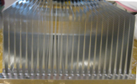
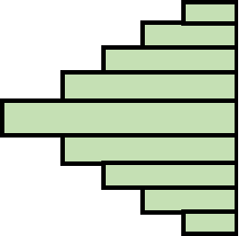
ガントリーヘッド作成 ～リッジフィルタ―について～
simulation with PHITS
リッジフィルター
ステップ状に異なる厚みを持つ楔形状のフィルター (アルミニウム2.7g/cm³)。
厚みに応じて様々な飛程の陽子が発生し、深さ方向に拡大した分布を得る。
実物
➤ PHITSでの体系作成
1つの楔形状をLattice空間に展開して全体を作成。
→(phits/lecture/therapy/RidgeFilter)
クーロン分散の影響を考慮したステップ分割も実施。
SOBPサイズ50,60,80mm ⇒ 設計図を基に作成。
70mm ⇒ 他のリッジデータから近似的に作成.(設計図無)
PHITS体系
Notes:
ヘッド部分で示したリッジフィルタの役割についてですが、今回作成したSOBPを形成するうえで重要な機器の一つになります。リッジフィルタの構造としましては、スライドに示しているようなアルミステップが階段状に配置された構造となっており、そこを陽子線が通過することでリッジフィルタの厚みに応じた飛程の陽子線が生まれ、このようにSOBPが形成されます。今回作成したのはSOBPサイズは50mm～80mmの4つで、そのうち70mm以外は実際の設計図を基に作成しています。70mmについては、設計図から作成した3つのデータから近似的に作成しました(30s)

Slide 18
今回の検証でのプロセスマップ （基礎検証）
ビームデータ測定
Pencil,Wobbler,SOBP beam （PDD,OCR）
ガントリーヘッド作成
ビームライン上内部構造を再現
ビームモデリング
Pencil beam → SOBP beam
モデリング精度検証
ガンマ解析（PDD,OCR）
Notes:
次に実際にビームをモデリングしていく方法となりますが、

Slide 19
ビームモデリング ～モデル作成のフロー～
1st, Pencil beam
2nd, SOBP
1st, → さらに最適化
線源の調整
線源の再調整
PDD
PDD
OCR
OCR
許容外
測定値との誤差
測定値との誤差
許容外
許容内
ワブラー半径調整
許容内
Beam model 完成
SOBP
Notes:
ビームモデリングを進めていく中で、初めは単一なPencil beamについて、線源パラメーターの調整を行いPDDとOCRそれぞれで実測データと一致するようにビームモデリングを行った。二つ目のステップとして体系内にリッジフィルターを設定し、Pencil beamで設定した線源をさらに最適化させ、SOBPビームの作成を行いました。(30s)465s

Slide 20
ビームモデリング
手順
Pencil beam：ガウス分布によるフィッティング
Wobbler半径：磁場設定によるモデリング
SOBPビームのモデリング
Notes:
ビームモデリングではこのような方法で実際のビームを再現していきました。

Slide 21
モデリング① Pencil beam：ガウス分布によるフィッティング
陽子Pencil beamの広がり方：ガウス分布
P
※Hong L et al., Phys. Med. Biol. 41 1305–30
➤ PHITS設定値
[ S o u r c e ] # 線源セクション
S type = 13 # 線源タイプ ( ガウス分布 )
r1 = c1 # x,y軸でのガウス分布の半値全幅 [cm]
e type = 2 # エネルギー分布形状(ガウス分布)
eg0 = 210 # エネルギー[MeV/u]
eg1 = c2 # エネルギー分布の広がり半値全幅 [cm]
➤ 評価項目
PDD：ピーク位置、レンジストラグリング
OCR：スポットサイズ(FWHM)(@IC)
eg0, eg1で調整
r1で調整
Notes:
まずPencil beamをモデリングするうえで、陽子線の広がりがガウス分布に従うことから、モデリングにはガウス分布を模擬した線源を使用し、設定値のこれらのパラメーターを調整することで実測値とのフィッティングを行った。Pencil beamでの再現性評価として、PDD形状ではビームのピーク位置と深さ方向への広がりであるレンジストラグリングを、OCR形状ではスポットサイズの半値幅をそれぞれ評価項目とした。(40s)

Slide 22
モデリング② Wobbler半径：磁場設定によるモデリング
ワブラー電磁石による円軌道の形成
2つの二極管電磁石でX・Y方向にビームを広げる。
ワブラー周期を90°ずらすことで同心円状を形成する。
ワブラー電磁石(ｘ,y)
➤ PHITS設定値
[ Magnetic Field ] # 磁場設定
reg typ gap mgf trcl time # mgf：磁場強度
14 2 1 c1 1 pi # wobbler電磁石X
15 2 1 c2 2 pi/2 # wobbler電磁石Y
二極管電磁石
x軸
y軸
➤ 評価項目
wobbler半径
（複数のwobbler半径に対応するmgfを取得）
mgfで調整
Notes:
次にワブラー電磁石によって形成されるビーム形状の再現についてですが、実際の治療装置ではこのように二極管電磁石によってx,y方向にビームが広げられ、ワブラー周期を90°ずらすことで同心円状のビームが形成されます。モデリングでは2極電磁石による磁場の設定を行い、磁場強度のパラメーターとなるmgfの値を調整しビームの広がりを再現した。Wobbler beamの再現性評価としては広げられたビーム半径を評価しました。(20s)525s

Slide 23
モデリング③ SOBPビームのモデリング
SOBPビームのモデリング (SOBP=50,60,70,80)
➤ SOBPの調整
線源パラメータやリッジ分割数などを再調整
➤ 評価項目
PDD：ビーム中心軸(95%線量範囲)
OCR：SOBP中心（95%線量範囲）
➤ 評価方法：ガンマ解析
線量差DDと位置誤差DTAを複合した評価を行う解析手法。
全体の何割でγが許容となっているかで判定する。
SOBP
criteria：線量・位置誤差がこの基準を
超えるとγ>1となり許容外の判定
OCR
Criteriaとして1mm/1%, 2mm/2%, 3mm/3%などが使われる。
Notes:
最終的に作成したSOBPの再現性評価として、PDD,OCR共に95％線量範囲におけるビーム形状について、ガンマ解析を行いました。評価方法に使用したガンマ解析ですが、線量と位置の差を複合した解析方法で1mm/1%や2mm/2%のような基準値を設けたときに、このγ値が1を超えると許容できない、また再現性が悪いといった判定となります。(20s)

Slide 24
モデリング結果① Pencil beam：ガウス分布によるフィッティング
※クロスヘアライン+によって下がってる
PDD
OCR
ピーク位置
FWHM
➤ ピーク位置誤差
➤ FWHM誤差 (スポットサイズ)
<0.01mm
<0.3mm
Notes:
こちらがPencil beamのモデリングとなりますが、エネルギー、ストラグリング、ビームサイズに関するパラメーターを調整したことで、ピーク位置は0.01mm以内、スポットサイズは0.3mm以下の再現性で一致した。(20s)

Slide 25
モデリング結果② Wobbler半径：磁場設定によるモデリング
Wobbler beam
➤ ワブラー半径とmgfの関係
Wobbler半径 8cm
➤ ピーク位置誤差 (全ての半径で)
<3.0 mm
Notes:
Wobbler beamではワブラー半径が80mm,115mm,120mmの実測データを基に、スライドに示すこの二つのピーク位置と一致するように、磁場強度であるmgfの値を調整し、3つのデータ全てで3mm以内での再現性で一致させました。またワブラー半径とMGFはグラフに示すように比例関係である結果が得られました。

Slide 26
モデリング結果③ SOBPビームのモデリング
SOBP：PDD
➤ ガンマ解析結果
SOBP | 2mm/2% | 1mm/1%
50 | 96 | 72
60 | 96.6 | 65
70 | 78.9 | 53
80 | 97 | 57
SOBP 70 meas. calc.
SOBP 80 meas. calc.
SOBP 50 meas. calc.
SOBP 60 meas. calc.
SOBP 70 meas. calc.
SOBP 80 meas. calc.
うまく再現できていない…
Notes:
完成したビームモデルとなるSOBP形状の再現性について、ガンマ解析を行った結果を表に示しています。1mm/1%での再現性は全体を通して低く、中でもリッジフィルタの形状を近似的に作成した70mmについてはリッジフィルタの改良の必要性がある結果が得られています。

Slide 27
結果③ SOBPビームの再現性 (OCR) （ proximal / Iso / distal ）
SOBP：OCR
Gamma pass rate
SOBP size(mm) | axis | 3mm/3% | 2mm/2% | 1mm/1%
50 | x | 82 | 58 | 33
 | y | 80 | 62 | 40
60 | x | 83 | 60 | 33
 | y | 81 | 60 | 30
70 | x | 88 | 84 | 69
 | y | 78 | 70 | 52
80 | x | 87 | 83 | 73
 | y | 81 | 77 | 43
Notes:
次にPDD中心部分でのOCR形状の再現性について、ガンマ解析を3つのクライテリアを設定し、解析したところ3mm/3%の値としても80％程と全体的に低い値が得られています。

Slide 28
今回の検証でのプロセスマップ （基礎検証）
ビームデータ測定
Pencil,Wobbler,SOBP beam （PDD,OCR）
ガントリーヘッド作成
ビームライン上内部構造を再現
ビームモデリング
Pencil beam → SOBP beam
モデリング精度検証
ガンマ解析（PDD,OCR）
Notes:
最後に以上で述べた作成したビームモデルの精度検証として、(20s)

Slide 29
モデリング精度検証
➤ モデリング条件と異なる条件での計算精度を確認する必要がある。
臨床条件に合わせて変化するパラメータ
Energy
Wobbler半径
散乱体厚
リッジフィルター
レンジシフタ―
照射野サイズ
測定深
MLC angle
今回はこの2つを検証
検証条件
 | モデリング条件 | 検証条件
Energy | 210 | 210
Wobbler | 115 | 115,122,126
散乱体 | 3.7 | 3.7
Ridge | 50,60,70,80 | 50,60,70,80
Range shifter | 0 | 0,60,120
Field Size | 15x15 | 15x15
測定深 | Iso center | Iso center
現在OCRについてのみ実施
評価方法はガンマ解析
Notes:
実際に臨床で使用しているビーム体系を想定し、最大照射野にて照射した際のペナンブラまでの再現性について、ガンマ解析を行いました。実際の臨床で使用するビームは、これら8つのパラメータが変化することが考えられますが、今回の検証ではこちら二つのパラメーターを変更した際の再現性について検証を行いました。(30s)

Slide 30
モデリング精度検証 結果
Gamma pass rate ： 3mm / 3%
SOBP size(mm) | Wobbler size(mm) | Range shifter(mm) | Iso
50 | 115 | 60 | 92.1
 |  | 120 | 90.5
 | 122 | 60 | 92.3
 |  | 120 | 94.2
60 | 115 | 60 | 94.5
 |  | 120 | 90.6
 | 122 | 60 | 90.7
 |  | 120 | 90.3
SOBP size(mm) | Wobbler size(mm) | Range shifter(mm) | Iso
70 | 115 | 60 | 90.3
 |  | 120 | 88.8
 | 122 | 60 | 90.3
 |  | 120 | 87.6
80 | 116 | 60 | 90.6
 |  | 120 | 90.2
 | 122 | 60 | 90.1
 |  | 120 | 87.5
Notes:
3mm/3％をクライテリアとして設定した結果、全体としておおよそ90％のパス率が得られる結果となりました。

Slide 31
考察
☑ Pencil beam, wobbler beamで精度良く合っているが、SOBP (特に70で...)で 再現精度が落ちる。
➤リッジフィルタ形状及びステップ分割数が不十分か...
☑ OCRの平坦部分において周期的な増減が見られる。
➤ 原因について調査中
☑ 3次元線量分布については、これから詳細な確認が必要
☑ 今後の検討事項
複雑な照射野での線量分布検証
DICOM CT Imageを使用したRT-PHITSへの応用
不均質領域に対する線量計算精度について、TPS(XiO)と比較
end-to-end testによる精度検証
Notes:
今回行った検証に関しまして、Pencil beam, wobbler beamで精度良く合っているが、リッジフィルタを加えSOBPについてシミュレーションした結果では、再現精度が落ちる結果となり、リッジフィルタの形状またアルミステップの分割数の設定が不十分であることが考えられました。またOCRの平坦部分において周期的な増減が見られ、これらの要因については現状明らかになっていないため、原因の追究と加えて3次元線量分布ついても詳細な確認が必要であると考えております。今後の検討事項としまして、臨床条件を模擬したシミュレーションを行い、それに伴う線量分布の再現性に関して検証していくことを予定しています。また実際の患者CT画像を取り入れ、治療計画装置で特に計算誤差が出やすいとされている不均質領域についても、計算精度についての検証を行い、最後に独立検証システムとして完成したものの評価としてend to end試験なども着手していきたいと考えております。(s)

Slide 32
まとめ
☑ ビームモデルの作成、及び再現性について評価を行った
☑ 一部計算精度の劣る条件はあるが、PHITSによる実測値を 再現できることが確認できた。
☑ 検討事項や未解決の問題などが多くあるため、 1つずつ解決していく。
Notes:
最後にまとめとしまして、今回の検証では当施設の粒子線治療装置をPHITSを使用し、ビームモデルの作成とその再現性について評価を行いました。PDD,OCR形状の再現性については改善の必要性はありますが、大まかな形状としては再現できていることが確認できました。シミュレーション結果に周期的な増減が見られるなどの現状解決にはいたっていない問題が多々あるため、今後も継続して検証をし、解決に努めていきたいと思います。(30s)

Slide 33
ご清聴ありがとうございました
Notes:
これで報告を終了させていただきます。ご清聴ありがとうございました。

Slide 34
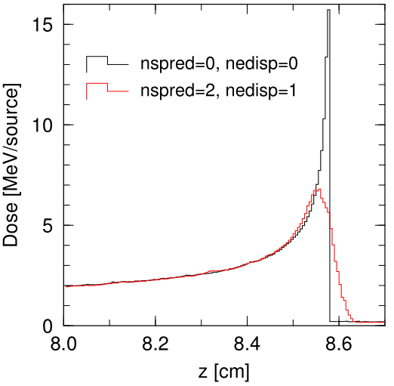
荷電粒子のビームライン設計オプション
線源パラメーターの設定について…
nspred & nedisp: 荷電粒子の物質中での角度・エネルギー分散を考慮するためのオプション。加速器ビームのビームライン設計の際，不可欠となる。[Parameters]セクションに入力
ビームライン設計時の奨励値は nspred = 2 & nedisp = 1
（初期設定では共に0）
200MeV/u炭素線を水に照射した際の吸収線量の深さ分布（ブラックピーク付近を拡大）

Slide 35
線源パラメーターの設定について…
dmax(2) = 20.0 # High energy transport [MeV] (Neutron)
dmax(12) = 500 # High energy transport [MeV] (Electron)
dmax(13) = 500 # High energy transport [MeV] (Positron)
dmax(14) = 500 # High energy transport [MeV] (Photon)
ascat1 = 13.6 # (D=13.6) S2 parameter in Lynch formula for nspred = 2
ascat2 = 8.80E-02 # (D=0.088) e parameter in Lynch formula for nspred = 2
negs = 1 # (D=0) =1 EGS photon and electron
nucdata = 1 # (D=0) 0:no, 1:Neutron nuclear data library
詳細な計算にはnegs=1が奨励！！*
emin(i), i:粒子ID番号
各粒子のカットオフエネルギー。指定したエネルギー以下の輸送は行わない。計算時間を短縮したい場合や，高い空間分解能を必要とする計算で変更が必要となる。
dmax(i), i:粒子ID番号
断面積ライブラリを用いて輸送する粒子エネルギーの上限
JENDL-4.0/HEなど高エネルギー核データライブラリを使う場合に設定

Slide 36
emin(1) = 0.001 # Cut-off energy [MeV] (Proton/ Neutron/ others/ Electron/ Positron/ Photon)
変更が必要な計算例
1mm以下の分解能で吸収線量を計算したい → emin(12, 13) = 0.001*
体系が大きいのでなんとか計算時間を短縮したい → emin(12, 13) = 1.0
高エネルギーの光子・電子・陽電子を輸送したい → dmax(12-14) = 1.0e5**
JENDL-4.0/HEデータライブラリを利用したい → dmax(1,2) = 200.0

Slide 37
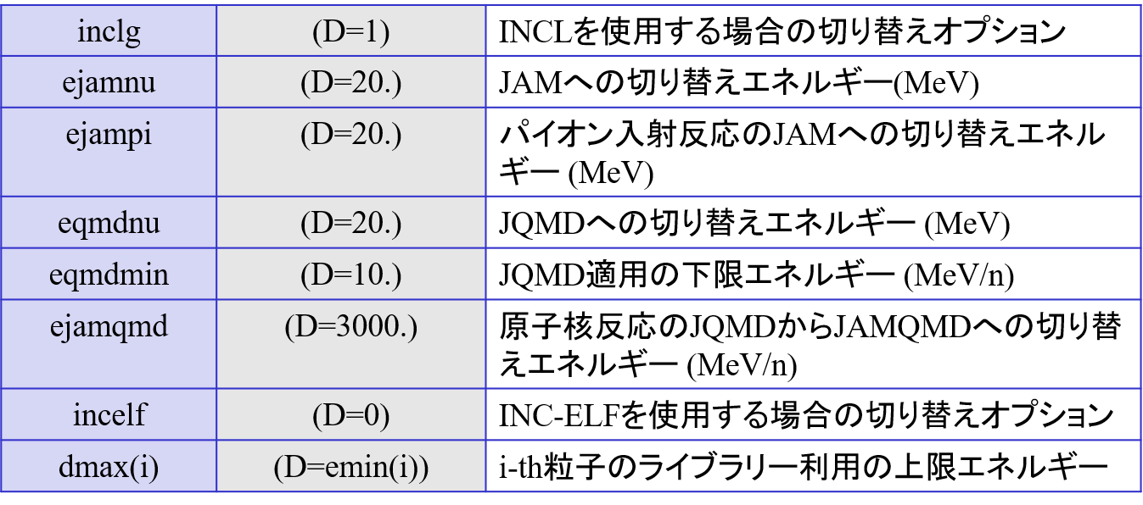
核反応モデルの変更
PHITSには、Bertini, JAM, JQMD, INCL, INC-ELFという核反応モデルがあり、状況に応じてユーザーが使い分けることができます。

Slide 38
測定データのばらつき
同じ条件で2回測定を行った結果…
ビームにばらつきが見られた

Slide 39
小照射野での再現性について
【体系】
Ridge-filter：60 mm
Wobbler半径 ：115,122,126 mm
Range shifter ：0,60,120 mm
照射野サイズ： cm²
測定深：

Slide 40
小照射野での再現性について
Gamma pass rate ： 3mm / 3%
SOBP size(mm) | Wobbler size(mm) | Range shifter(mm) | Field size(cm²) | Iso
50
60
70
80

Slide 42
ビームモデリングでのTry & Error…
1ｓｔ step
2nd step
PDD
PDD
Mono peak
SOBP
パラメータ再調整
パラメータ再調整
測定値との誤差
許容外
測定値との誤差
許容外
許容内
許容内
OCR
OCR
測定値との誤差
測定値との誤差
許容外
許容外
許容内
許容内
2nd step
Beam model 完成

Slide 43
ビームモデリングでのTry & Error…
1ｓｔ step
2nd step
Mono peak
SOBP
PDD
OCR
PDD
OCR
許容外
許容外
測定値との誤差
測定値との誤差
許容内
許容内
2nd step
Beam model 完成

Slide 44
ビームモデリングでのTry & Error…
1ｓｔ step
2ｓｔ step
Mono peak
SOBP
PDD
OCR
PDD
OCR
測定値との誤差
測定値との誤差
許容外
許容外
許容外
許容外
許容内
許容内
2nd step
Beam model 完成

Slide 45
中性子が発生する割合について…
Pencil beam spot scanning ＜ Broad beam
AAPM TG 158: Measurement and calculation of doses outside the treated volume from external-beam radiation therapy
「The dosimetric advantage to the patient is even more pronounced when scanning proton therapy is employed. This technique improves the dose conformality relative to scattered proton therapy and thereby reduces the integral dose to the patient. It also reduces the dose associated with neutrons produced in the treatment head.」

Slide 46
当センターの患者QAシステムについて
water fantom
Tough water fantom
現在、患者QAでの測定領域は、SOBP中心（Iso center）
横方向のプロファイルも測定可能だが…
患者QA測定に時間を要している

Slide 47
Ridge-filter：50,60mm
50mm
(pass rate)
1mm/1% = 97.1
2mm/2% = 100
60mm
(pass rate)
1mm/1% = 89.7
2mm/2% = 100

Slide 48
Ridge-filter：70,80mm
70mm
(pass rate)
1mm/1% = 66.2
2mm/2% = 95.6
80mm
(pass rate)
1mm/1% = 95.6
2mm/2% = 100
Notes:
どっちも

